Slide 1
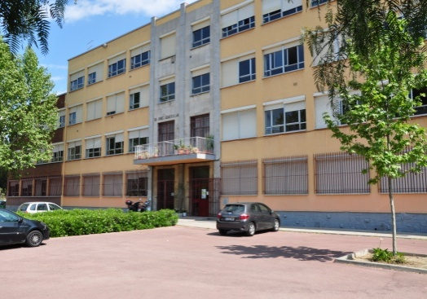
EL BATXILLERAT AL PUIG
El Batxillerat té com a objectius principals:
1) fornir a l’alumnat un grau important de cultura humanística i científica, per al seu desenvolupament intel·lectual i espiritual.
2) preparar i orientar l’alumnat cap a la universitat i cap als cicles superiors de formació professional.
Notes:
1

Slide 2
El conjunt d’ensenyaments que l’alumne ha d’assolir s’anomena currículum i es divideix en dos grans blocs:
Una part comuna, formada per les matèries comunes que cursen tots els alumnes, i el Treball de Recerca.
2) Una part diversificada, formada per la matèria comun d’opció, les matèries de modalitat i les matèries específiques .
Notes:
2

Slide 3
MATÈRIES COMUNES | 1r curs | 2n curs 2015/2016 | Total
Llengua catalana i literatura | 2 | 2 | 4
Llengua castellana i literatura | 2 | 2 | 4
Llengua Estrangera (Francès o Anglès) | 3 | 3 | 6
Ciències per al món contemporani | 2 |  | 2
Educació Física | 2 |  | 2
Filosofia i Ciutadania | 2 |  | 2
Història d’Espanya |  | 3 | 3
Història de la filosofia |  | 3 | 3
Treball de recerca | 1 | 1 | 2
Notes:
3

Slide 4
Treball de Recerca
Consisteix a plasmar per escrit els resultats d’una investigació sobre algun tema relacionat amb algunes de les matèries del currículum
Representa un 10% de la nota final de Batxillerat.
El tema és escollit per l’alumne/a, de forma consensuada amb el seu Tutor de Treball de Recerca (professor que orienta l’alumne/a i vetlla pel correcte desenvolupament del seu treball).
El Treball de Recerca es comença a 1r de BAT, al 3r trimestre (març), i es lliura i avalua al gener del curs següent.
Notes:
4

Slide 5
Quant a les matèries de modalitat, l’alumne ha de cursar cada curs 3 o 4 matèries de la modalitat triada
En el nostre centre, es poden cursar dues modalitats de batxillerat
Ciències i Tecnologia
Humanitats i ciències socials
Notes:
5

Slide 6
Batxillerat Ciències i tecnologia
ITINERARIS (VIES)
1r de BAT 2n de BAT
VIA 1 TECNOLOGIA Matemàtiques I (comuna d’opció) Matemàtiques II (comuna d’opció) Física I Física II Tecnologia I Tecnologia II Dibuix Tècnic I o Química I Dibuix Tècnic II o Química II o Electrotècnia (IOC)
VIA 2 CIÈNCIES Matemàtiques I (comuna d’opció) Matemàtiques II (comuna d’opció) Química I Química II Biologia I Biologia II Ciències de la Terra Ciències de la Terra II o Física I o Física II
Notes:
6

Slide 7
Batxillerat Humanitats i Ciències Socials
1r de BAT 2n de BAT
VIA 3 HUMANITATS Llatí I (comuna d’opció) Llatí II (comuna d’opció) Literatura Castellana Literatura Catalana Grec I o Hª del Món contemp. Grec II o Geografia Dues Matèries Específiques Història de l’Art de 2 crèdits
VIA 4 CIÈNCIES SOCIALS Matemàtiques AplCCSS I(c d’opció) Matemat. Apli a les CCSS II(c d’opció) EOE I EOE II Hª del Món contemporani Geografia Economia o dues Matèries Història de l’Art Específiques de 2 crèdits
VIA 3/4 Llatí I (comuna d’opció) Llatí II (comuna d’opció) EOE I EOE II Història del Món contemporani Geografia Economia o dues Matèries Història de l’Art Específiques de 2 crèdits
Notes:
7

Slide 8
MATÈRIES ESPECÍFIQUES | CRÈDITS
Religió | 2
Sociologia | 2
Psicologia | 2
L'alumnat que també cursa ensenyaments de música i dansa pot demanar l'exempció d'algunes matèries de batxillerat.
Notes:
8

Slide 9
L’avaluació
Per poder passar al segon curs de batxillerat, l’alumne/a haurà d’haver aprovat totes les matèries de primer curs . Si té una o dues matèries pendents, també passa a 2n curs sencer, i tindrà dues avaluacions extraordinàries al llarg del 2n per poder recuperar les pendents .
Si l’alumne/a, a final de 1r, té pendents 3 o 4 assignatures, podrà optar entre:
a) renunciar a les notes de les assignatures aprovades i repetir el curs sencer,
b) cursar només les 3 o 4 assignatures suspeses
Notes:
9

Slide 10
En finalitzar el segon curs, l’alumne/a a qui li hagin quedat assignatures pendents, solament haurà de repetir les assignatures suspeses. Si l’alumne/a vol cursar de nou el curs sencer per millorar la seva mitjana haurà de renunciar a les qualificacions de les assignatures aprovades.
La qualificació final de batxillerat s’obtindrà per mitjana de les qualificacions obtingudes en totes les matèries cursades. Aquesta qualificació suposa el 90% de la nota final; l’altre 10% correspon a la nota del treball de recerca.
L’alumnat que, en acabar el batxillerat, hagi aprovat totes les matèries cursades rebrà el títol de batxiller.
Notes:
10

